Slide 1
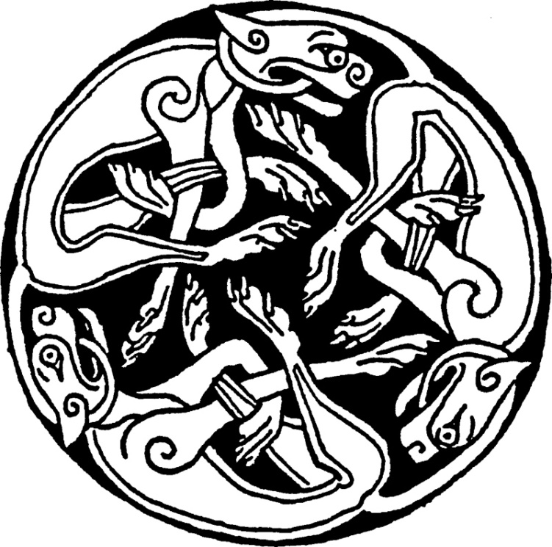
22. dall’intrico all’intreccio attraverso “somiglianze di famiglia” senza rinunciare alla complessità e ricchezza dell’intrico
«Invece di mostrare quello che è comune a tutto ciò che chiamiamo linguaggio, io dico che questi fenomeni non hanno affatto in comune qualcosa, in base al quale impieghiamo per tutti la stessa parola, - ma che sono imparentati l'uno con l'altro in molti modi differenti. E grazie a questa parentela, o a queste parentele, li chiamiamo tutti linguaggi. 46 […] Infatti, se li osservi, non vedrai certamente qualche cosa che sia comune a tutti, ma vedrai somiglianze, parentele, e anzi ne vedrai tutta una serie. Come ho detto: non pensare, ma osserva!» 46
Ludwig Wittgenstein, Ricerche filosofiche
La questione: in diversi ambiti e in diversi momenti storici compaiono personaggi, elementi, componenti, processi, moduli … che «non sono affatto uguali o identici, ma senza dubbio sono molto simili. La loro quasi-universalità va intesa secondo la prospettiva delle “somiglianze di famiglia”, che troviamo molto bene spiegata in Wittgenstein:
e il tema medievale della “analogia entis”
Direzioni:
quotidiane: «Si tratta di individuare temi e sottotemi quasi fossero fili che emergono, scompaiono,
riemergono e, alla maniera delle somiglianze di famiglia, si intrecciano in vario modo tra loro…
le varie somiglianze tra i membri di una famiglia si sovrappongono e s'incrociano
(corporatura, tratti del volto, colore degli occhi, modo di camminare, temperamento, ecc.»
Remotti Francesco 2009 e 2020
fino al vertice, nelle “cosmologie” : Le cosmologie articolano lo spazio e il tempo simbolizzandoli,
imponendo a entrambi un ordine arbitrario che si afferma anche sulle relazioni
che gli esseri umani intrattengono tra di loro e con il mondo».
Augé Marc, 2008, Che fine ha fatto il futuro? dai non luoghi al non tempo

